Slide 1
Laat je verrassen door de computer:
Over programmeren …
Dr. ir. Tom Verhoeff
Faculteit Wiskunde & Informatica
Notes:
Wiskunde gestudeerd
Onderzoek en onderwijs
Gereedschap voor het maken van programma’s
Les op basisschool de Bijenkort
Wiskundige kunst

Slide 2
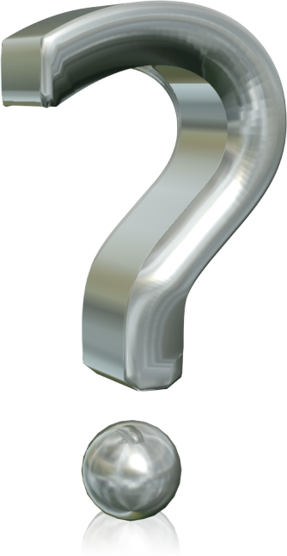
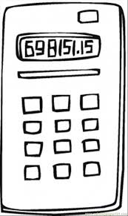
Waarom kan de computer zo precies rekenen?
Notes:
Weinig fouten
http://www.coloringpages101.com/coloring-pages/computer/Calculatingnumbers_aksff.jpg
https://sharlonimeraj.files.wordpress.com/2013/03/question_mark.png?w=334&h=624

Slide 3
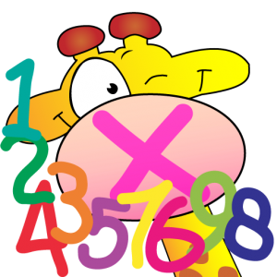
Omdat hij zo weinig tafels hoeft te kennen
Tafel van 0:
  0 x 0 = 0
  1 x 0 = 0
Tafel van 1:
  0 x 1 = 0
  1 x 1 = 1
Notes:
Rekenen met alleen 0 en 1: BIT
http://wissapp.nl/site/wp-content/uploads/2012/01/picto-5121-300x300.png

Slide 4
Optellen is wat lastiger
0 + 0 = 0
1 + 0 = 1
0 + 1 = 1
1 + 1 = 10

Slide 5


Hoe gaat tellen met alleen 0 en 1?
Net als met 0, 1, 2, 3, 4, 5, 6, 7, 8, 9, . . .
Als je bij 9 komt, ga je door met 0
  En gaat het getal links ervan 1 omhoog
  9 + 1 = 10
  299 + 1 = 300
0, 1, 10, 11, 100, 101, 110, 111, 1000, . . .
Zo kun je met tien vingers van 0 t/m 1023 tellen
Pas op: 4 is een ongeluksgetal
Notes:
1 “onthouden”
Elke vinger is 2x zoveel waard als de vorige
2^10 = 2 x 2 x … x 2 = 1024
https://henieys.files.wordpress.com/2011/08/peace-sign-fingers.jpg
http://www.clipartbest.com/cliparts/aTq/b45/aTqb45nTM.jpeg

Slide 6
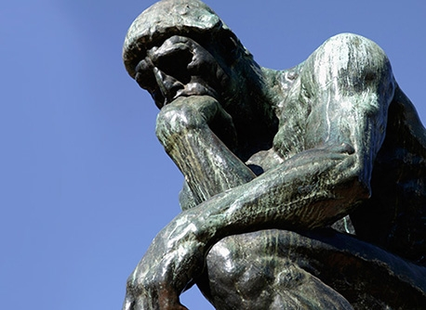
Een sommetje
6 x 7
110 x 111
111
110 x
0
1110
11100 +
101010
32 + 8 + 2 = 42
Notes:
6 = 4 + 2
7 = 4 + 2 + 1
http://www.success.com/sites/default/files/styles/article_main/public/main/articles/OLD-SITE-Deep-Thinking-ART_0.jpg?itok=gyoQYUnm

Slide 7

De computer is razendsnel
3 miljard denkstapjes in 1 seconde
Stel wij doen 1 denkstapje in 1 seconde
1 jaar duurt ongeveer 30 miljoen seconde
Dan zijn we 100 jaar bezig met 3 miljard denkstapjes
  3 miljard = 3000 miljoen = 100 x 30 miljoen
Notes:
3 GHz processor
1 jaar = 31.5… miljoen seconde
En dan mogen we niet stoppen om te slapen of eten
http://keenetrial.com/blog/wp-content/uploads/2013/11/think-fast.jpg

Slide 8
Alle informatie kan je vastleggen met bits
Getallen:
  2 ➔ 10
  65 ➔ 1000001
  90 ➔ 1011010
Notes:
https://en.wikipedia.org/wiki/Pulse-code_modulation#/media/File:Pcm.svg

Slide 9
Alle informatie kan je vastleggen met bits
Letters en symbolen: ➔ getallen
  A ➔ 65
  B ➔ 66
  Z ➔ 90
  a ➔ 97
  ? ➔ 63
  @ ➔ 64

Slide 10
Alle informatie kan je vastleggen met bits
Tekst: rij getallen
  Hallo, Ad ➔ 72 97 108 108 111 44 32 65 100

Slide 11
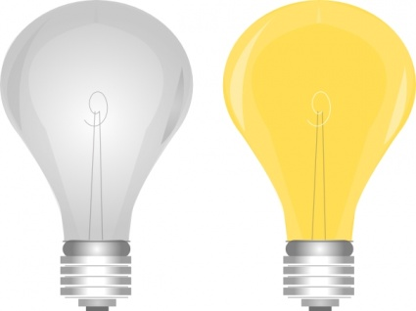
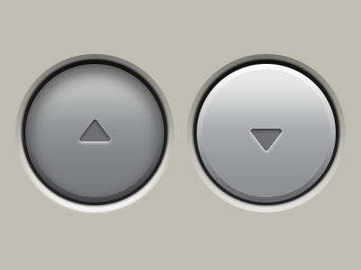
Alle informatie kan je vastleggen met bits
Lamp aan, of uit
Knop ingedrukt, of niet
Notes:
http://png.clipart.me/previews/731/lightbulb-on-off-clip-art-45229.jpg
https://d13yacurqjgara.cloudfront.net/users/125381/screenshots/509074/wormbuttons2.png

Slide 12
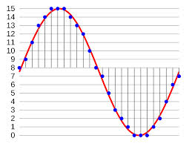
Alle informatie kan je vastleggen met bits
Geluid: golf ➔ rij getallen
Notes:
https://en.wikipedia.org/wiki/Pulse-code_modulation#/media/File:Pcm.svg

Slide 13
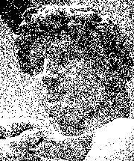
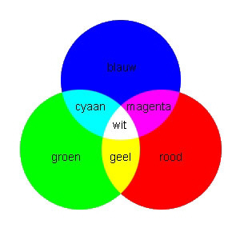
Alle informatie kan je vastleggen met bits
Zwart-wit plaatje: 0-1 tabel
Kleur: 3 getallen (R G B mengen)
Kleurenplaatje: tabel met getallen
Notes:
12 megapixel camera: 12 miljoen x 3 x 8 bit = 300 miljoen bit
https://spotifylabscom.files.wordpress.com/2014/02/michelangelodavid-try1.png?w=584
http://www.reurings.com/afbeeldingen/basis-secundaire-kleuren.jpg

Slide 14

Alle informatie kan je vastleggen met bits
Video: geluid + rij plaatjes
Notes:
Pipe Dream (2001)
See https://archive.org/details/PipeDrea2001

Slide 15
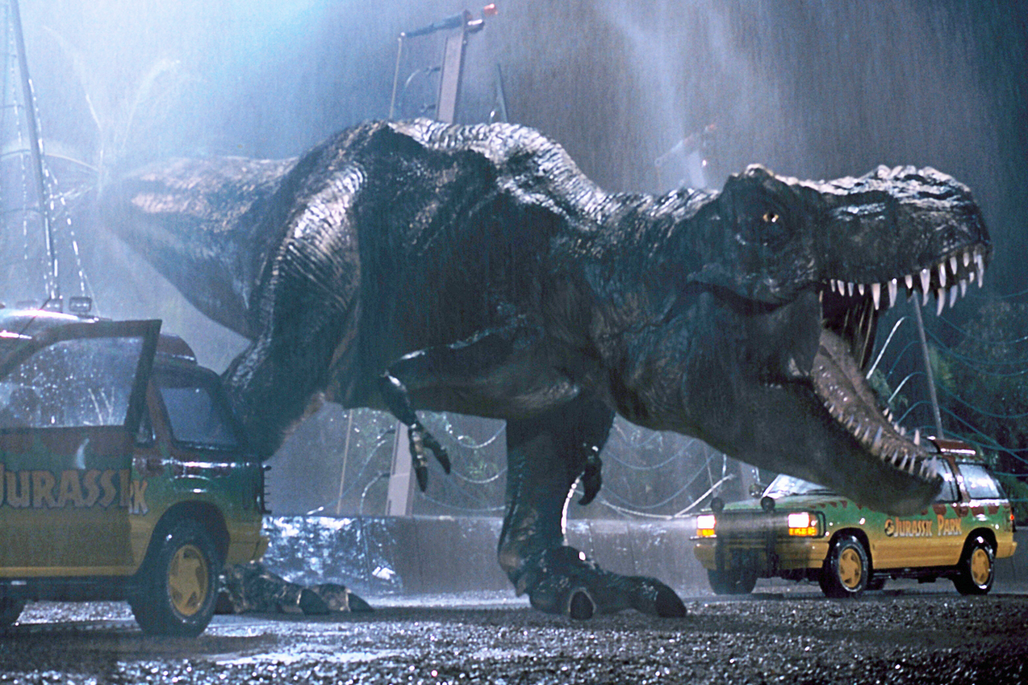
Films gemaakt door/met de computer
Sintel
Tears of Steel
Jurassic World
Cartier reclame “Odyssey”
Toy Story; … (Pixar); Kung-Fu Panda; Shrek; …
Notes:
Sintel: vanaf 2:31 (gemaakt met Blender.org)
Tears of Steel: vanaf ? (gemaakt in Nederland)
Jurassic World: vanaf 1:00
Odyssey: vanaf 0:11
http://hereandnow.wbur.org/2015/06/10/jurassic-world-special-effects

Slide 16

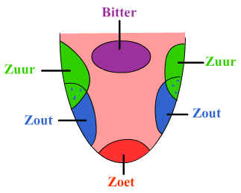
Alle informatie kan je vastleggen met 0 en 1
Smaak, geur, . . .
Notes:
http://assets.kennislink.nl/upload/175559_962_1185287375821-afbeelding_1.jpg
http://ww2.valdosta.edu/~dkcullen/nose.gif
https://vimeo.com/114827762
Aromyx.com

Slide 17
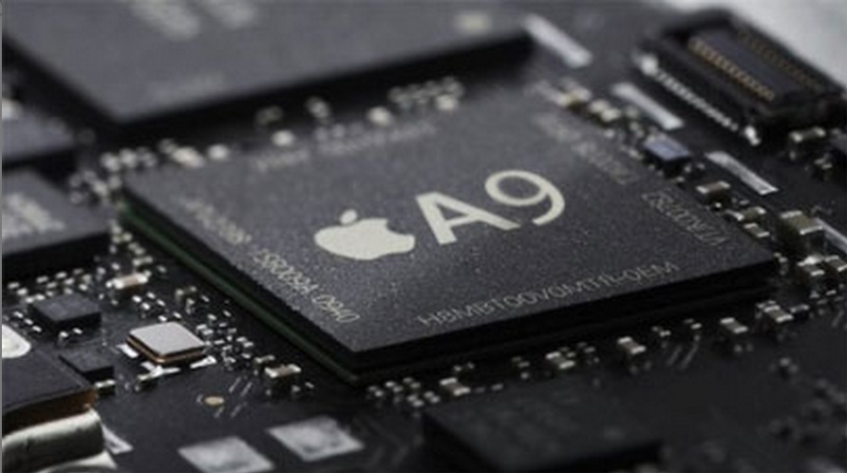
Computer = programmeerbare machine

Slide 18
Computer + Programma = Automaat
Invoer
Uitvoer
Computer
Programma
Notes:
Computer = programmeerbare informatieverwerkende automaat
Automaat = machine die vanzelf werkt
Programma: beschrijft wat automaat moet doen
Sensoren en actuatoren
Dezelfde computer kan allerlei programma’s hebben

Slide 19


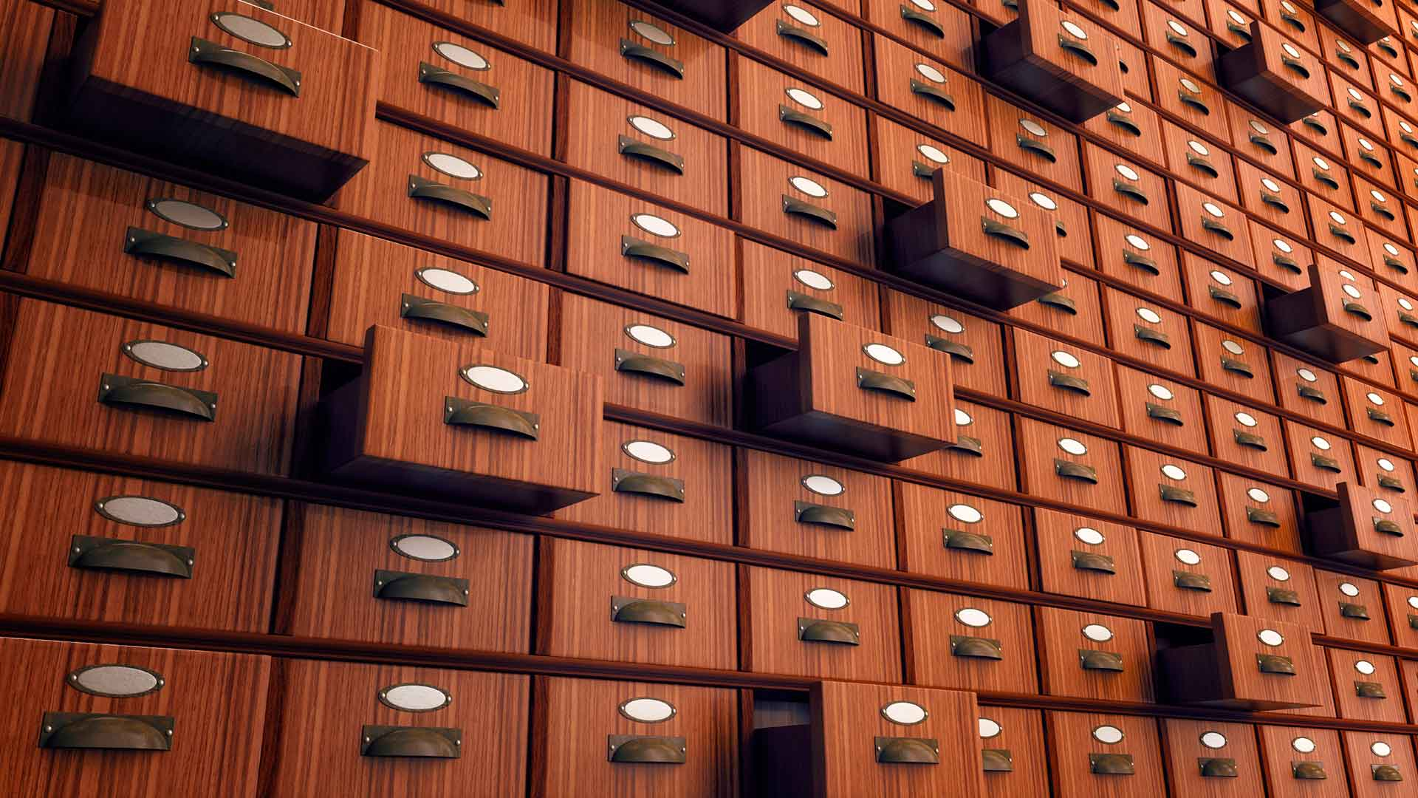
Welke denkstappen doet een computer?
Invoer “lezen”
Uitvoer “schrijven”
Informatie opslaan in het geheugen
Informatie terughalen uit het geheugen
Informatie bewerken
  +, –, x, :, …
Kiezen
Herhalen
Notes:
Geheugen: naam geven aan informatie
Zonder mogelijkheid tot herhalen zouden programma’s snel klaar zijn
http://www.crucialskills.com/wp-content/uploads/2011/11/archive-bg.jpg

Slide 20




Programmeertalen
Er zijn heel veel programmeertalen
  JavaScript
  Java
  Python
  C, C++, C#
  Scratch
  Tynker

Slide 21
JavaScript programma: Controleer een woord
a = readStr(); // invoer: een woord
i = 0;
j = a.length - 1;
while (i < j && a.charAt(i) == a.charAt(j)) {
i = i + 1;
j = j - 1;
}
if (i < j) write("NIET");
else write("wel");
Notes:
Best lastig te lezen, maar alleen elementaire stapjes
Zie je ze allemaal?
Kan je uitproberen in Tom’s JavaScript Machine
nesten
Lepel
Reinier
Legovogel
Tarwewrat
meetsysteem
Parterretrap
edelstaalplaatslede

Slide 22
Verwerking van het woord “nesten”
n e s t e n
^ ^
i j
letters zijn gelijk
n e s t e n
^ ^
i j
letters zijn gelijk
n e s t e n
^ ^
i j
letters veschillen -> NIET

Slide 23
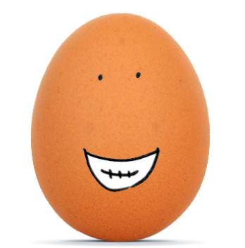
Programmeren is makkelijk
Er zijn maar een paar soorten denkstappen
Notes:
Daar kun je alles mee programmeren dat programmeerbaar is
Eitje
http://www.watatenzij.nl/wp-content/uploads/2010/01/Egg-Watchers.png

Slide 24

Programmeren is moeilijk
De denkstappen zijn heel klein
  Om iets ingewikkelders te doen, zijn er heel veel nodig
Je moet heel precies zijn bij het combineren
  Een foutje is zo gemaakt
  De computer doet wat in het programma staat
Zelfs als je programma goed werkt
  kan het te langzaam zijn
Notes:
Computer doet alles letterlijk:
https://herboldblog2.files.wordpress.com/2012/11/piekeren.jpg

Slide 25
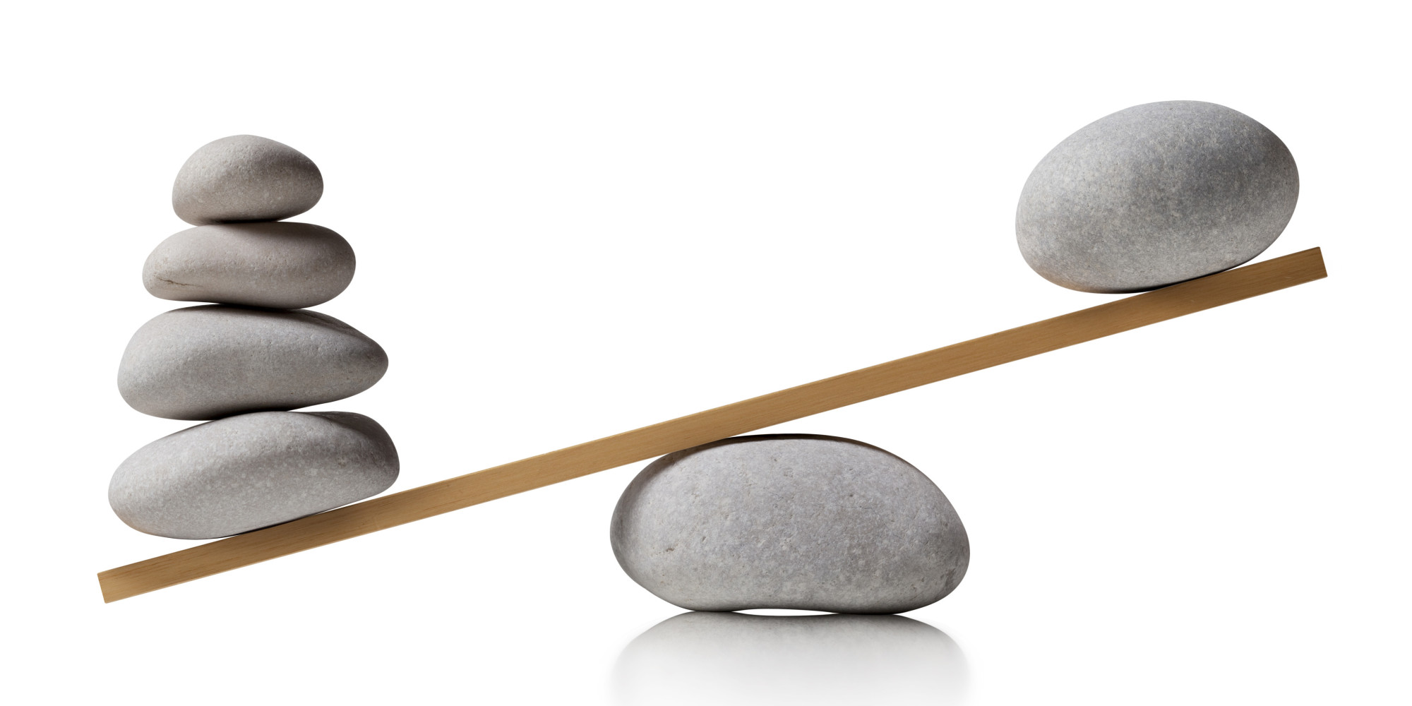
Algoritmen met een balans
Algoritme = programma voor mensen
  Moet je nog vertalen in programma voor computer
Notes:
http://www.30plus.co.nz/wp-content/uploads/2015/02/o-BALANCE-SCALE-facebook.jpg?de9f8d

Slide 26
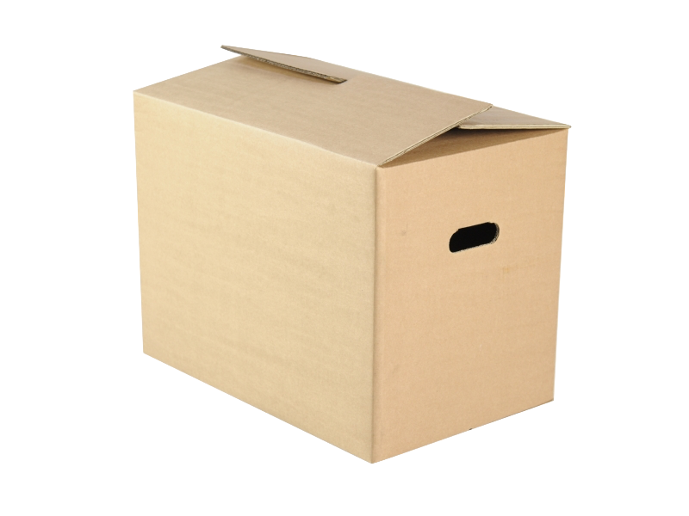
Vind de zwaarste van 8 dozen
Je mag alleen twee dozen met elkaar vergelijken
Probeer het met zo min mogelijk wegingen
2 vrijwilligers nodig
Notes:
http://xpack.nl/uploads/shoppingcart/verhuisdozen.jpg

Slide 27
Zwaarste
Het kan met 7 wegingen
Het kan niet met minder

Slide 28
Vind de zwaarste en lichtste van 8 dozen
Met zo min mogelijk wegingen

Slide 29
Zwaarste en lichtste
Het kan met 7 + 6 = 13 wegingen
Maar het kan met minder!

Slide 30
Zwaarste en lichtste doos
Het kan met 4 + 3 + 3 = 10 wegingen

Slide 31
Vind de zwaarste en één-na-zwaarste doos
Met zo min mogelijk wegingen

Slide 32
Zwaarste en één-na-zwaarste
Het kan met 7 + 6 = 13 wegingen
Maar het kan met minder!

Slide 33
Zwaarste en één-na-zwaarste
Het kan met 7 + 2 = 9 wegingen
Notes:
De één-na-zwaarste heeft alleen verloren van de zwaarste
Er zijn dus maar drie kandidaten voor één-na-zwaarste (zie rode pad)

Slide 34
Kan een computer meer dan de programmeur?
Kan een programmeur een computer zo programmeren dat de computer iets kan wat de programmeur zelf niet kan?
Ja, dat kan
Hoe komt dat?
Omdat de computer een (groot) geheugen heeft en kan leren

Slide 35
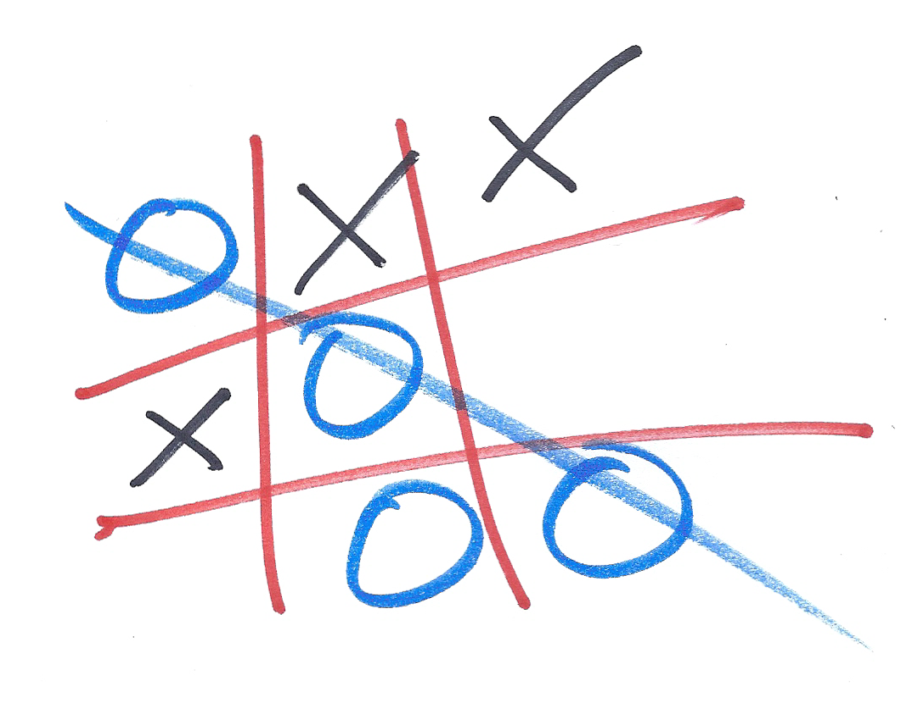
Zelf-lerende programma’s
Boter – kaas – en – eieren
Notes:
http://www.cliparthut.com/clip-arts/796/tic-tac-toe-796838.png

Slide 36
Onvoorspelbare programma’s
Notes:
Wat zie je hier?
Tafels van vermenigvuldiging
Welke getallen staan er niet in?
Priemgetallen

Slide 37
Priemgetallen
2, 3, 5, 7, 11, 13, 17, 19, 23, 29, 31, 37, 41, 43, 47, 53, ..
  Oneindig veel!
2, 3, 5, 7, 11, 13, 17, 19, 23, 29, 31, 37, 41, 43, 47, 53, ..
  Priemtweelingen
  Oneindig veel?
  We weten het niet!

Slide 38
Game-of-Life computer
Notes:
Groot geheugen (tabel) met per cel één bit
Één soort denkstapje:
cel bevat 1, en heeft 2 of 3 (van 8) buren die 1 zijn -> 1
cel bevat 0, en heeft 3 buren die 1 zijn -> 1
anders -> 0

Slide 39
Game-of-Life computer
Notes:
Groene ring: 0 -> 1
Rood kruis: 1 -> 0

Slide 40
Game-of-Life computer

Slide 41
Game-of-Life computer

Slide 42
Game-of-Life computer
Notes:
Zie ook Golly en twinprimes.rle

Slide 43
Computer kan niet alle vragen beantwoorden
Er bestaat geen programma dat voor elk gegeven programma bepaalt of het stopt.
Probeer:
Notes:
Mensen kunnen dat ook niet

Slide 44
V R A G E N

